Slide 1
Internet Explorer Setting Guide
효성 VINA 문서 관리 시스템
【 Contents】
2018-05-14
Compatibility View (호환성 보기 설정)
Add to Trusted Site (신뢰할 수 있는 사이트 추가)
Set Automatic login (자동 로그인)
Set local Intranet (로컬 인터넷 설정)

Slide 2
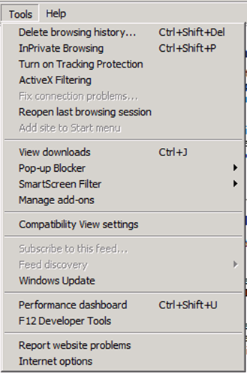
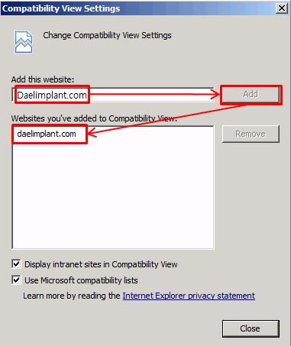
1. Compatibility View(호환성 보기 설정)
1
2
3
hsdh2.com
hsdh2.com
Desc.
Click the ‘Tools’(도구) -> Tools
Click the ‘Compatibility View Setting’(호환성보기설정)
Add this website to the zone : hsdh2.com

Slide 3
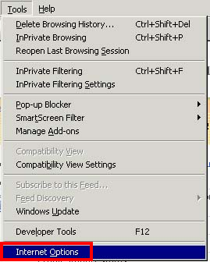
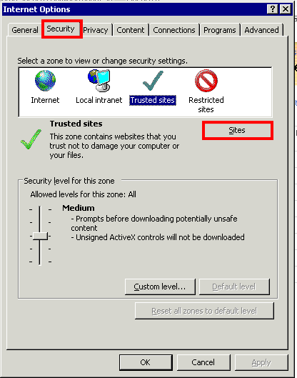
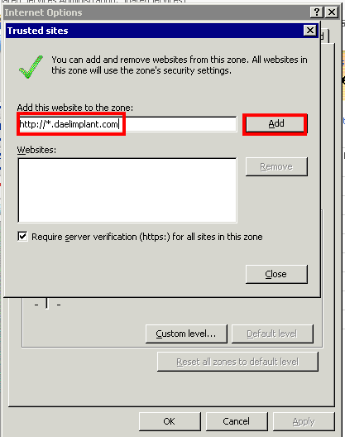
2. Add to Trusted Site(신뢰할 수 있는 사이트 추가)
1
2
4
3
4
*.hsdh2.com
*.hsdh2.com
Check 안함
Desc.
Click the ‘Tools(도구)’ -> Tools
Click the ‘Internet Options(인터넷 옵션)’
Click the ‘security(보안)’ -> Trust Sites(신뢰할 수 있는 사이트) -> Site(사이트)
Add this website to the zone(영역에 웹사이트 추가) : *.hsdh2.com

Slide 4
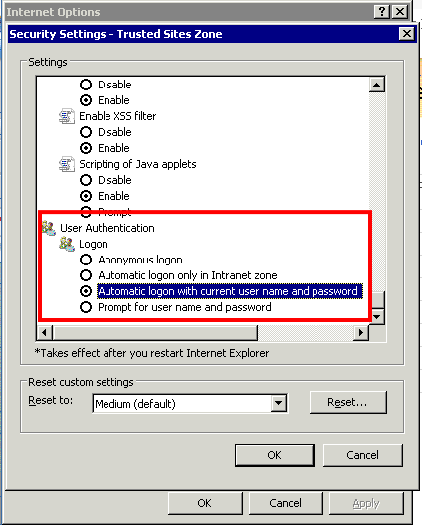
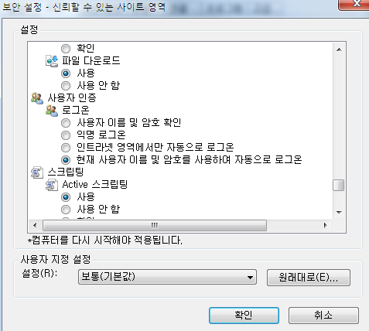
3. Set Automatic login (자동 로그인 설정)
1
2
4
4
3
Desc.
Click the ‘Tools(도구)’ -> Tools
Click the ‘Internet Options(인터넷 옵션)’
Click the ‘security(보안)’ -> Trust Sites(신뢰할 수 있는 사이트) -> Custom Level(사용자 지정 수준)
Find and Check “Automatic logon with current user name and password( 현재 사용자 이름 및 암호를 사용하여 자동으로 로그온 )” and Click “OK”

Slide 5
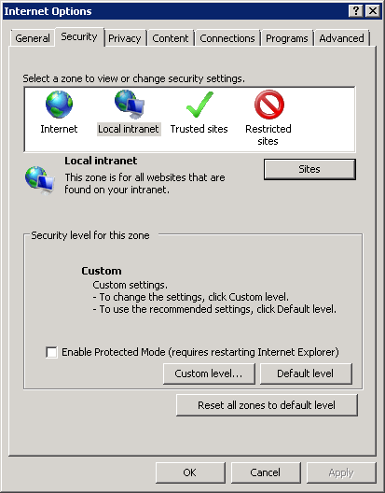
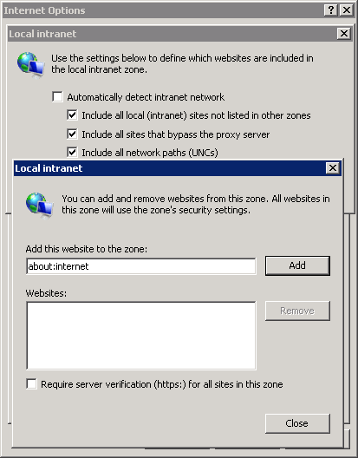
4. Set local Intranet
1
2
3
4
http://www.hsdh2.com
http://www.hsdh2.com
Desc.
Click the ‘Tools’ -> Internet options
Click the ‘security’ -> Local internet -> Site
Click the ‘Advanced(고급)’
Add this website to the zone : http://www.hsdh2.com

Slide 6
End of Documents

